Slide 1
Python程式設計期末專案
快速尋找符合條件的標的股票
圖資三 邱鈺珍 406040084

Slide 2
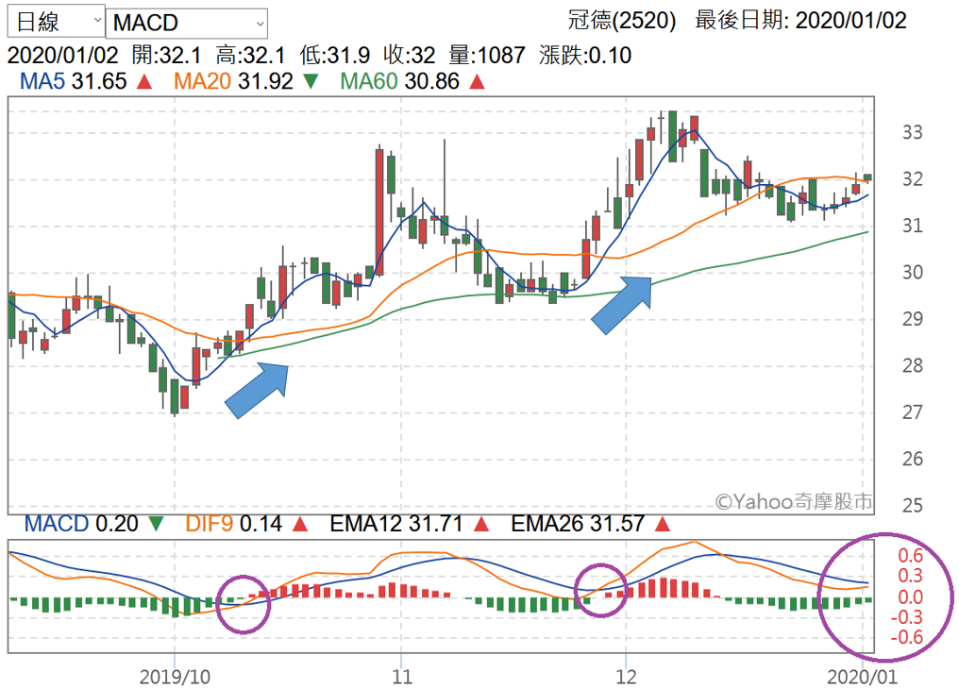
快速尋找符合條件的標的股票

Slide 3


DIF 線是利用短期與長期的指數移動平均(EMA)相減，計算出來的。
一般使用短期為12 日，長期為 26 日。
指數平滑移動平均線（EMA）： 每天股價有不同比重，加權平均
MACD(DEM/DEA) 線：用 DIF 再取一次移動平均。 計算出DIF後，再取DIF的移動平均，就是MACD線。
一般用 DIF的9日移動平均。
資料來源：https://www.cmoney.tw/learn/course/technicals/topic/750

Slide 4
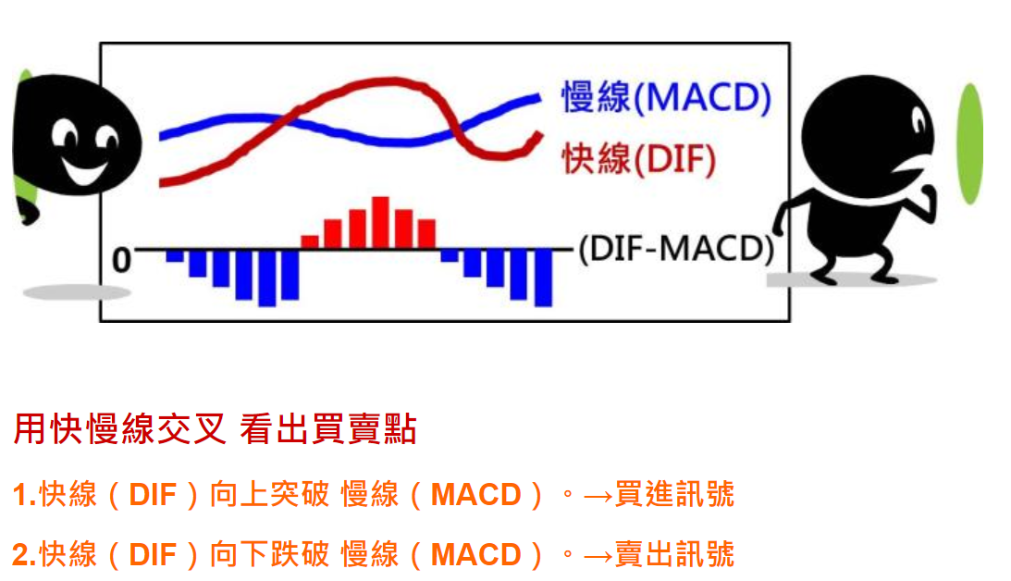
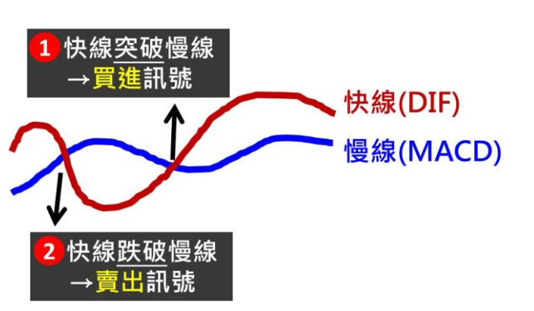
資料來源：https://www.cmoney.tw/learn/course/technicals/topic/750

Slide 5
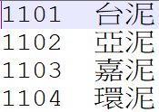

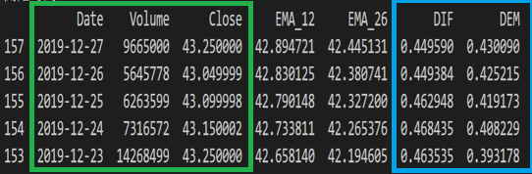
程式主要功能及函式
(1)股票代號整理 (證交所資料事先整理為 TW.txt / TWO.txt)
(2)yahoo_fun() (透過yfinance/pandas_datareader 捉取股票歷史交易資料)
(3)calculate_macd() (用來計算DIF/MACD/…數值)
(4)計算符合的標的股票 (五種參數指標篩選)
4-1 下區間 (default -0.9)
4-2 上區間 (default 2)
4-3 8次中符合條件次數下限 (default 3)
4-4 最近一日股票成交張數下限 (default 800)
4-5 本次與上次差距 (default 0.0018)

Slide 6
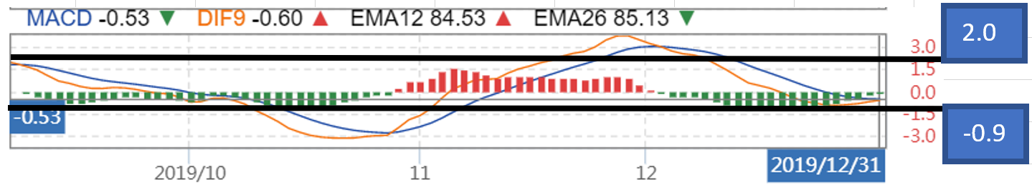
橘線最近日期DIF數值 介於2.0和-0.9之間

Slide 7
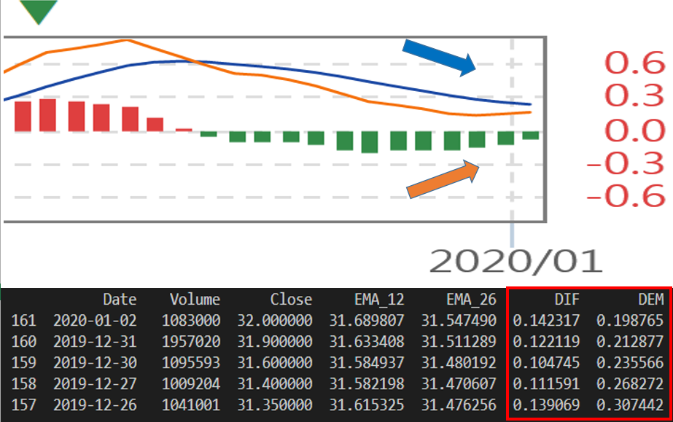
8次中符合條件次數 (default 3)

Slide 8
執行專案程式前的準備
install python library ：
pip install yfinance
爬取Yahoo股票資料的函式庫
pip install pandas_datareader
快速讀取股票資料
pip install numpy
NumPy是Python語言的一個擴充程式庫。支援高階大量的維度陣列與矩陣運算，此外也針對陣列運算提供大量的數學函式函式庫。
pip install pandas
處理載入的數列(list)型態資料轉成表格(table)格式

Slide 9
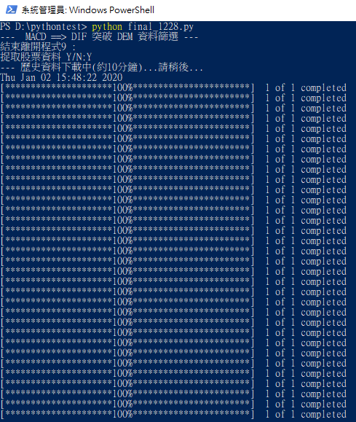
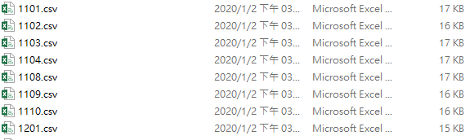
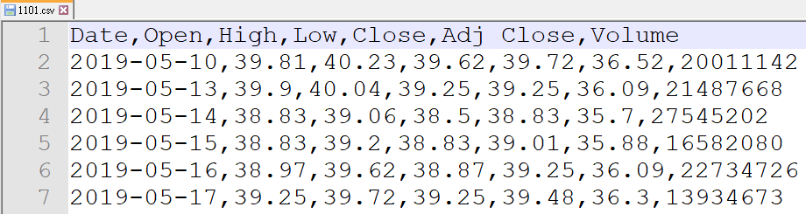
執 行 畫 面

Slide 10
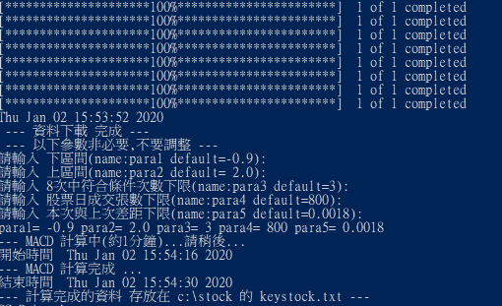
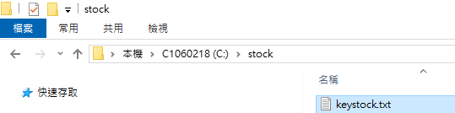
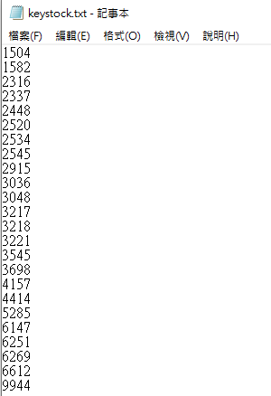
C:\stock\keystock.txt

